Slide 1

Създаване на собствени блокове
Преизползване на команди
SoftUni Team
Technical Trainers
Software University
http://softuni.bg

Slide 2
Съдържание
Какво е собствен блок?
͏Създаване на собствен блок
Собствен блок с параметър
Собствен блок с повече от един параметър

Slide 3
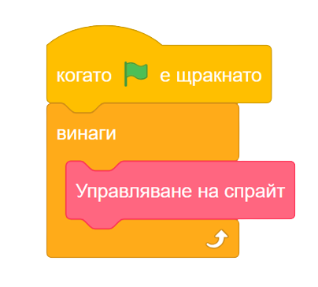
Какво е собствен блок?
Подпрограма

Slide 4
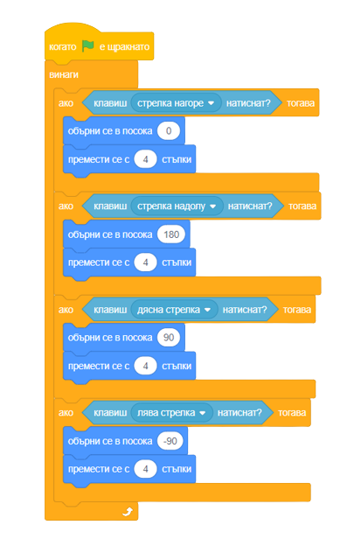
Собствен блок
Собствен блок – обединена група от блокове, на която е дадено име
Съкращава повтарянето на блокове
Улеснява правенето на програми

Slide 5
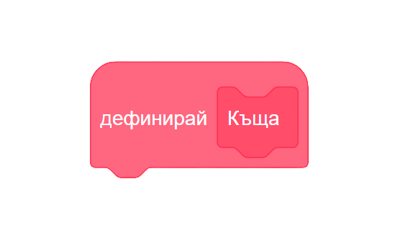
Създаване на собствен блок

Slide 6
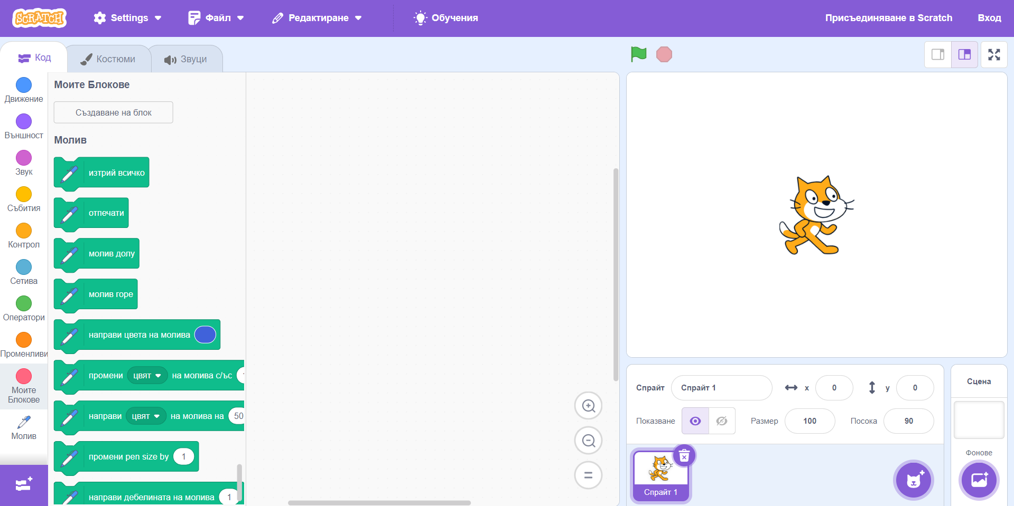
Създаване на собствен блок
_ -
–
Натискаме бутона "Създаване на блок"

Slide 7
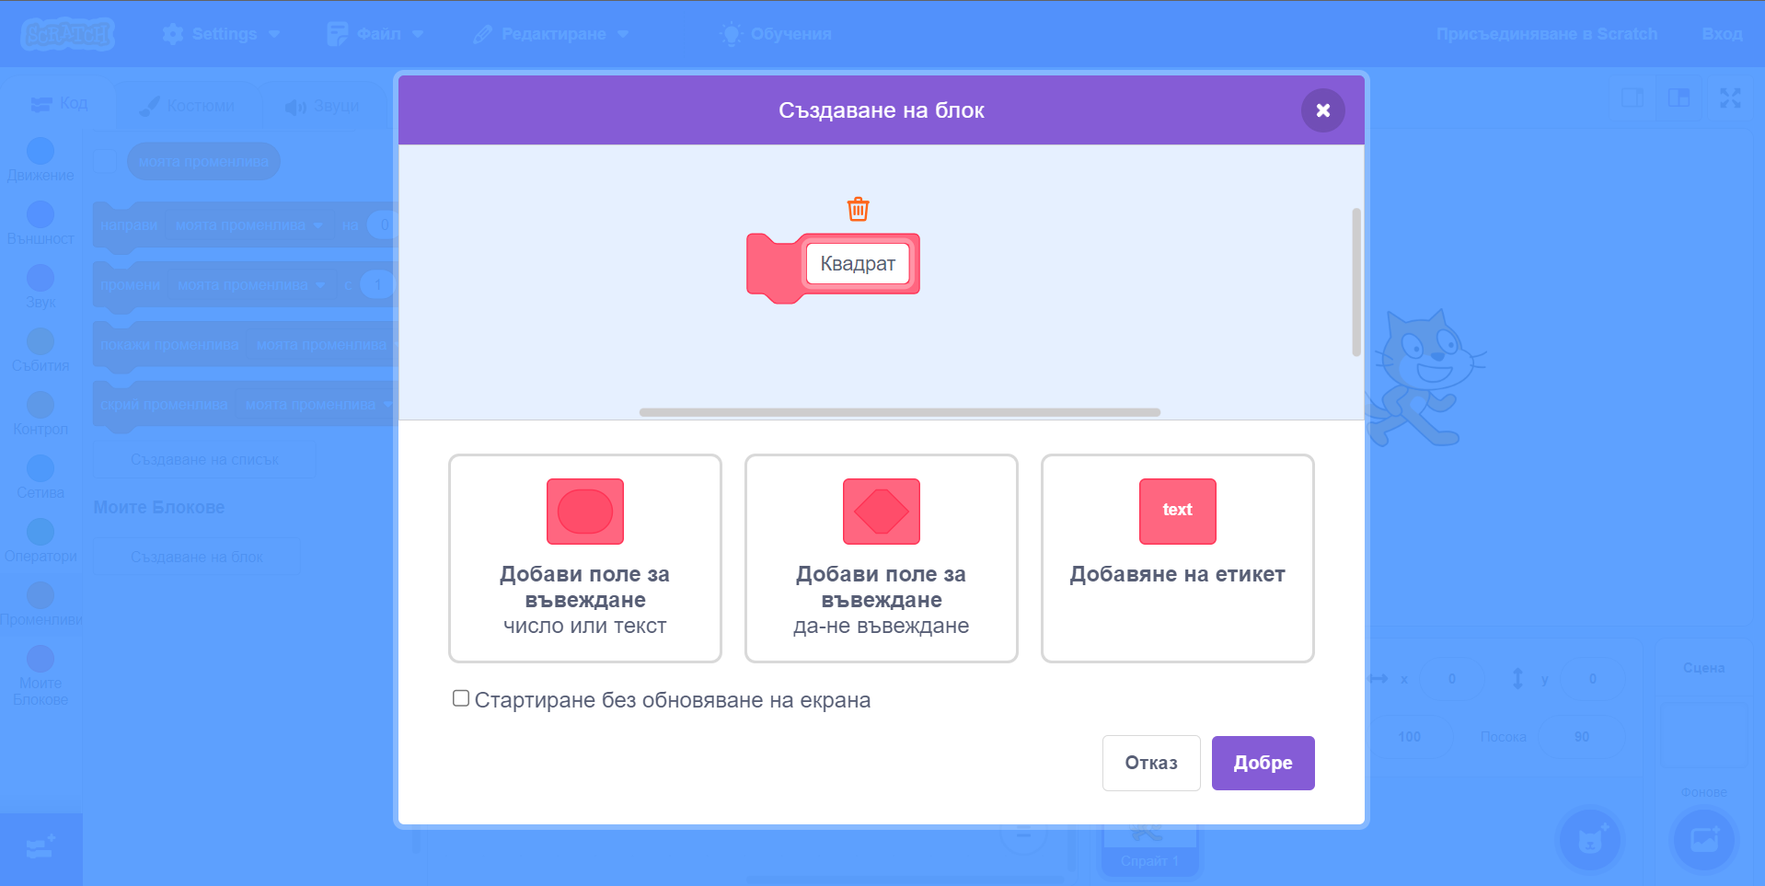
Създаване на собствен блок
Име на блока
Параметри за собствения блок

Slide 8
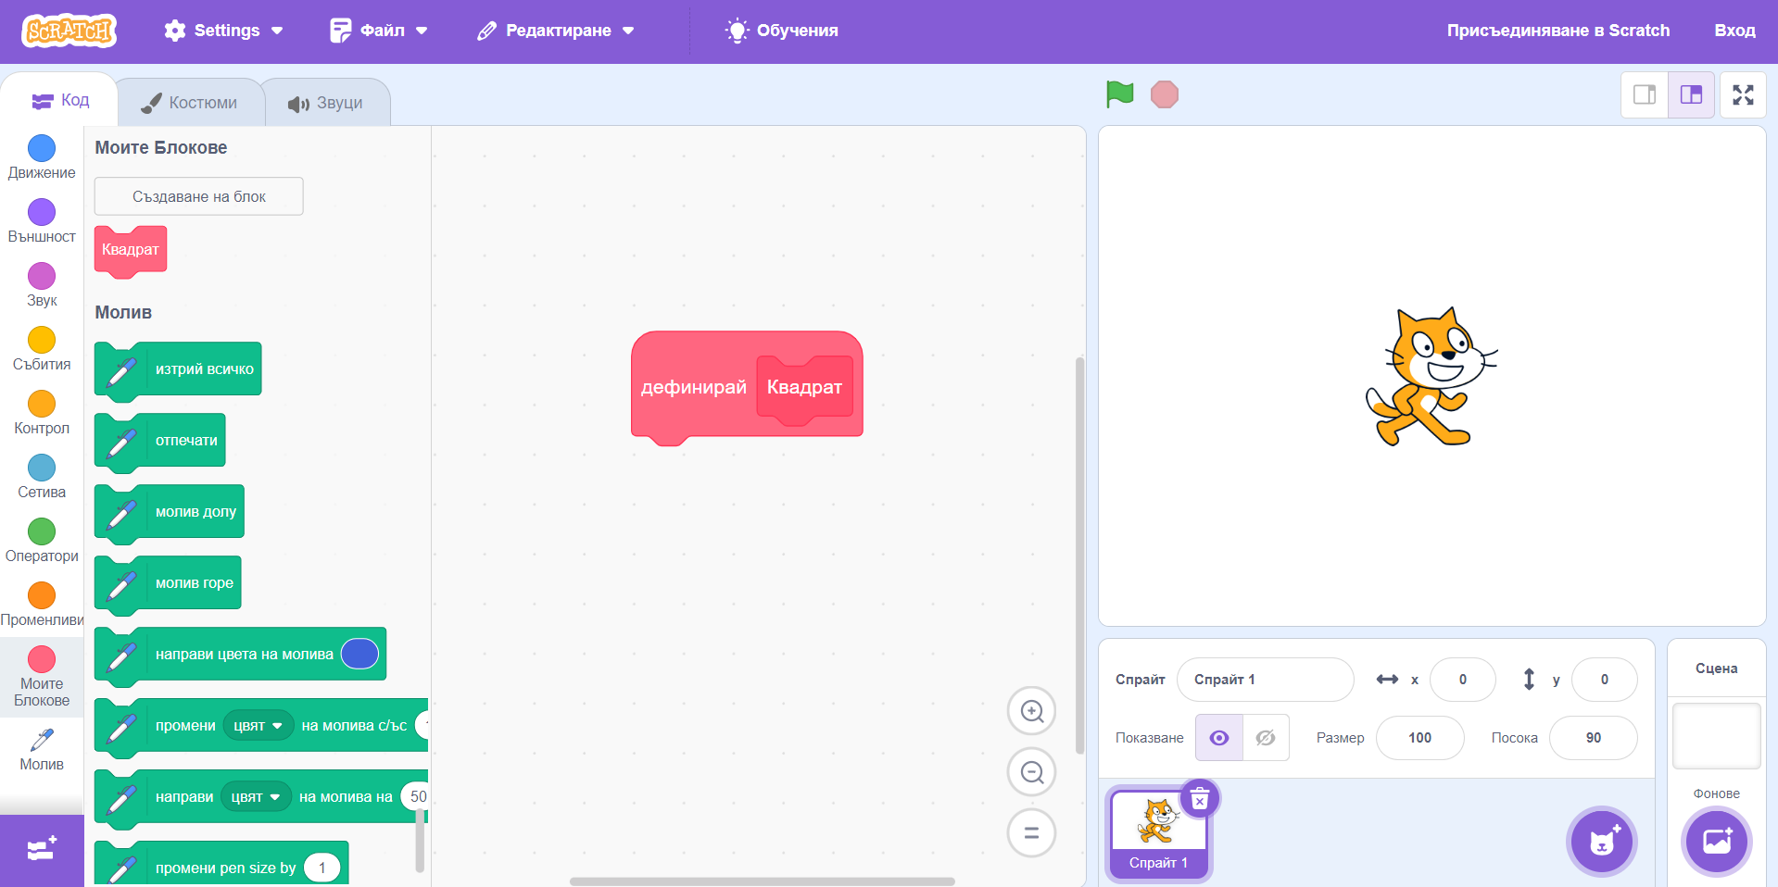
Създаване на собствен блок
При успешно създаване се добавя новият блок към секцията "Моите блокове"
Също така към работното поле се добавя дефиниция за новия ни блок

Slide 9
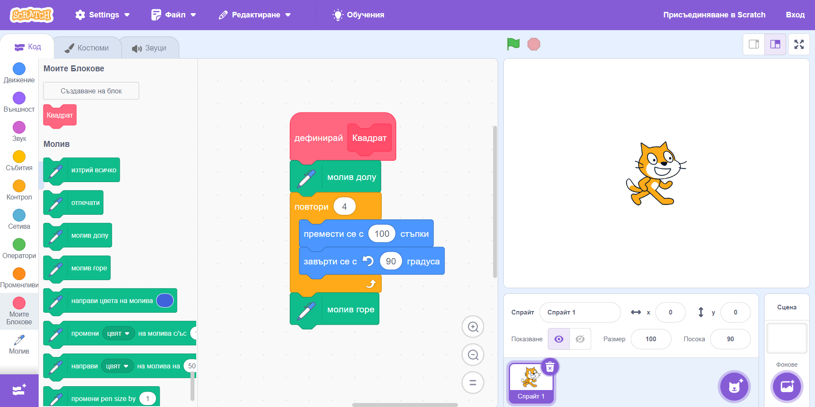
Създаване на собствен блок
При дефинирането на блок правим логиката, която искаме да съдържа
В случая искаме да начертаем квадрат

Slide 10
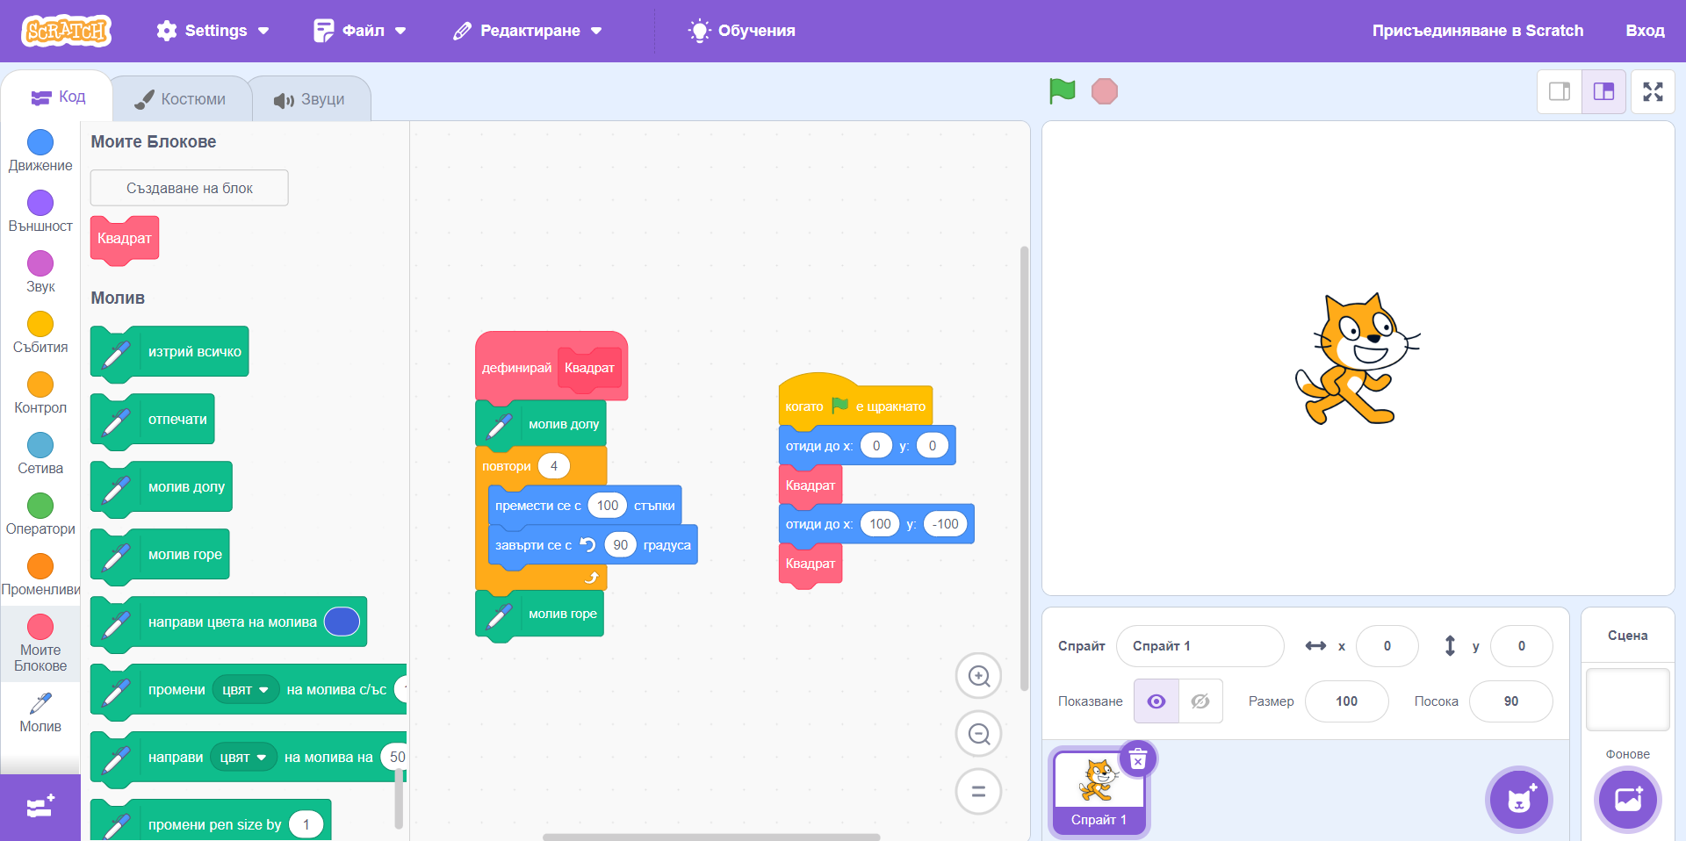
Създаване на собствен блок
След като сме дефинирали "Квадрат" може да го преизползваме множество пъти
Задаваме първоначални координати
Използваме нашия блок "Квадрат"
Повтаряме същите стъпки с нови координати

Slide 11
Създаване на собствен блок

Slide 12
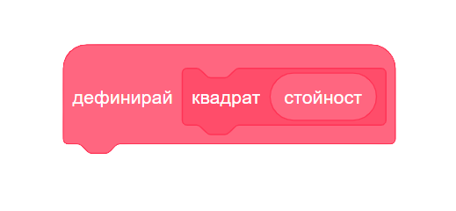
Собствен блок с параметър
Добавяне на входни данни

Slide 13
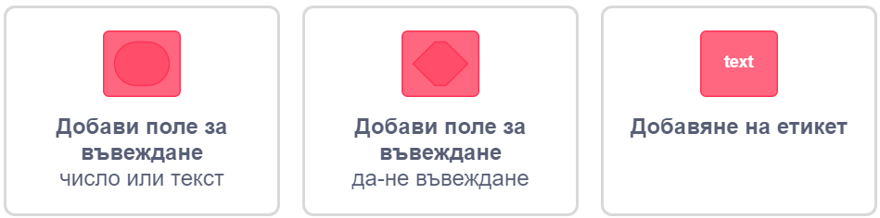
Параметър на собствен блок
Параметър – входна стойност на блок
Подава се в блока, за да може да бъде използвана в него

Slide 14
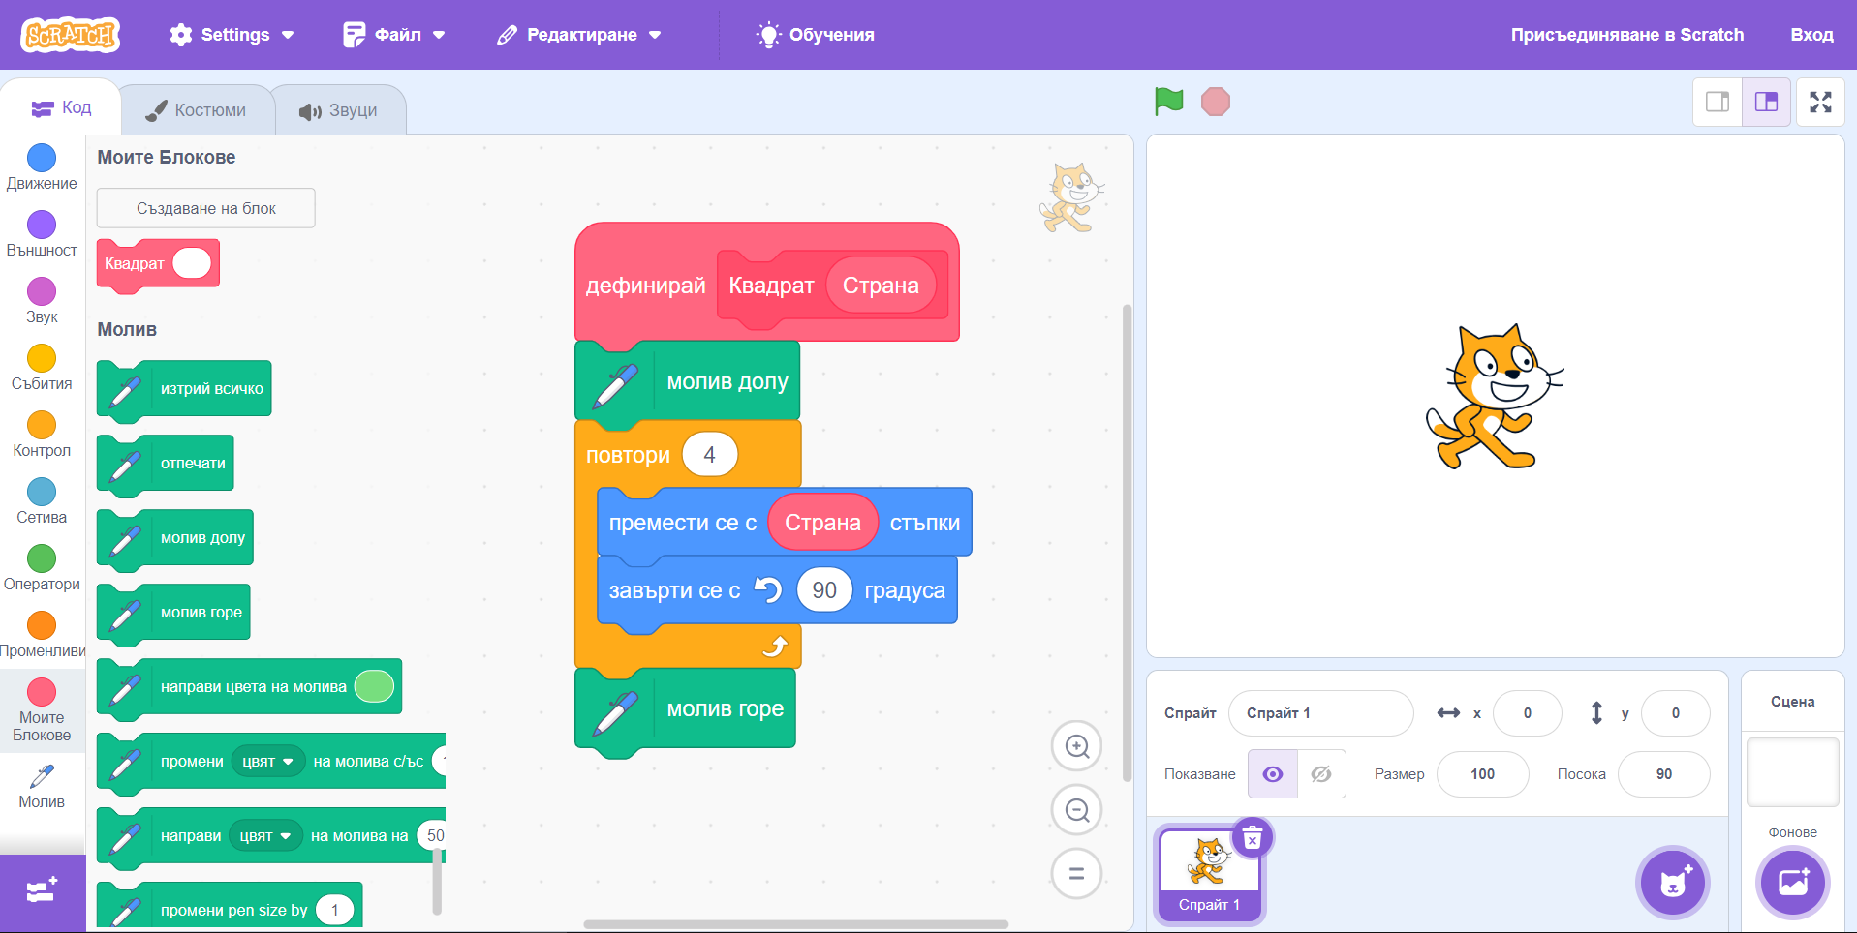
Собствен блок с параметър
Приемаме параметър и може да го използваме като стойност в блока
В случая използваме параметъра "Страна" за дължина на страната

Slide 15
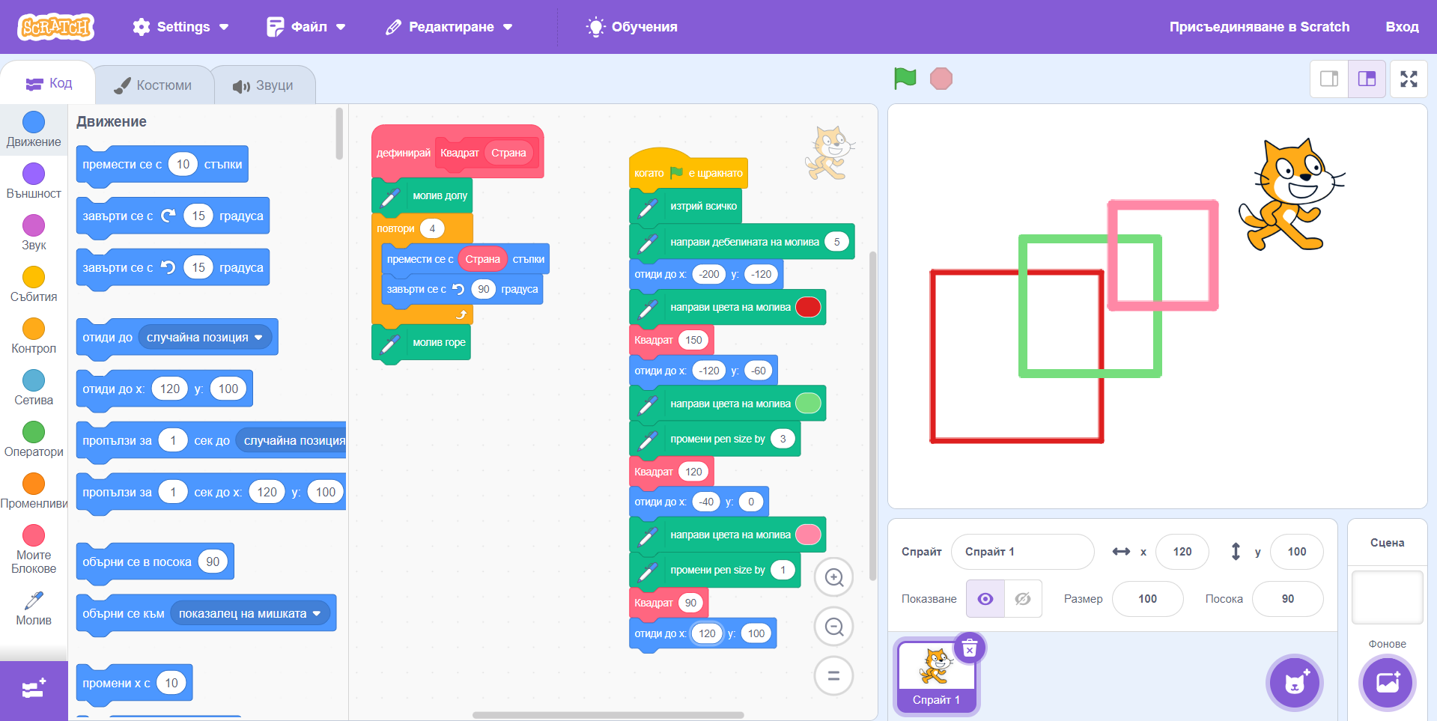
Собствен блок с параметър
Можем да преизползваме блока "Квадрат" множество пъти

Slide 16
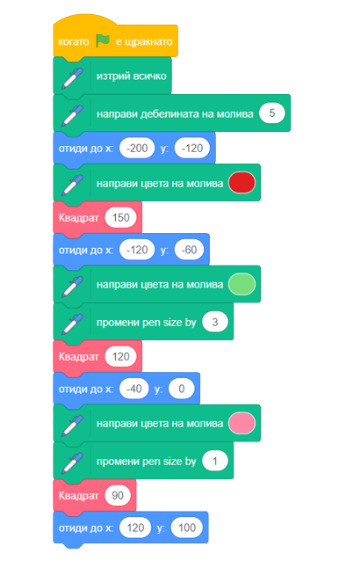
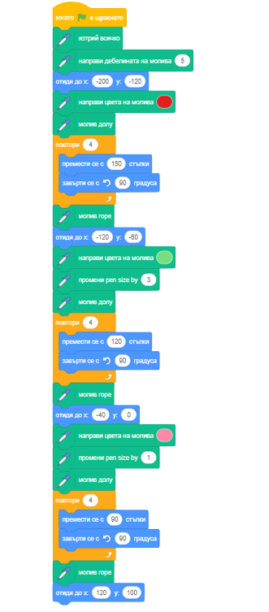
Полза от собствен блок
Със собствен блок
Без собствен блок
==

Slide 17

Собствен блок с повече от един параметър

Slide 18
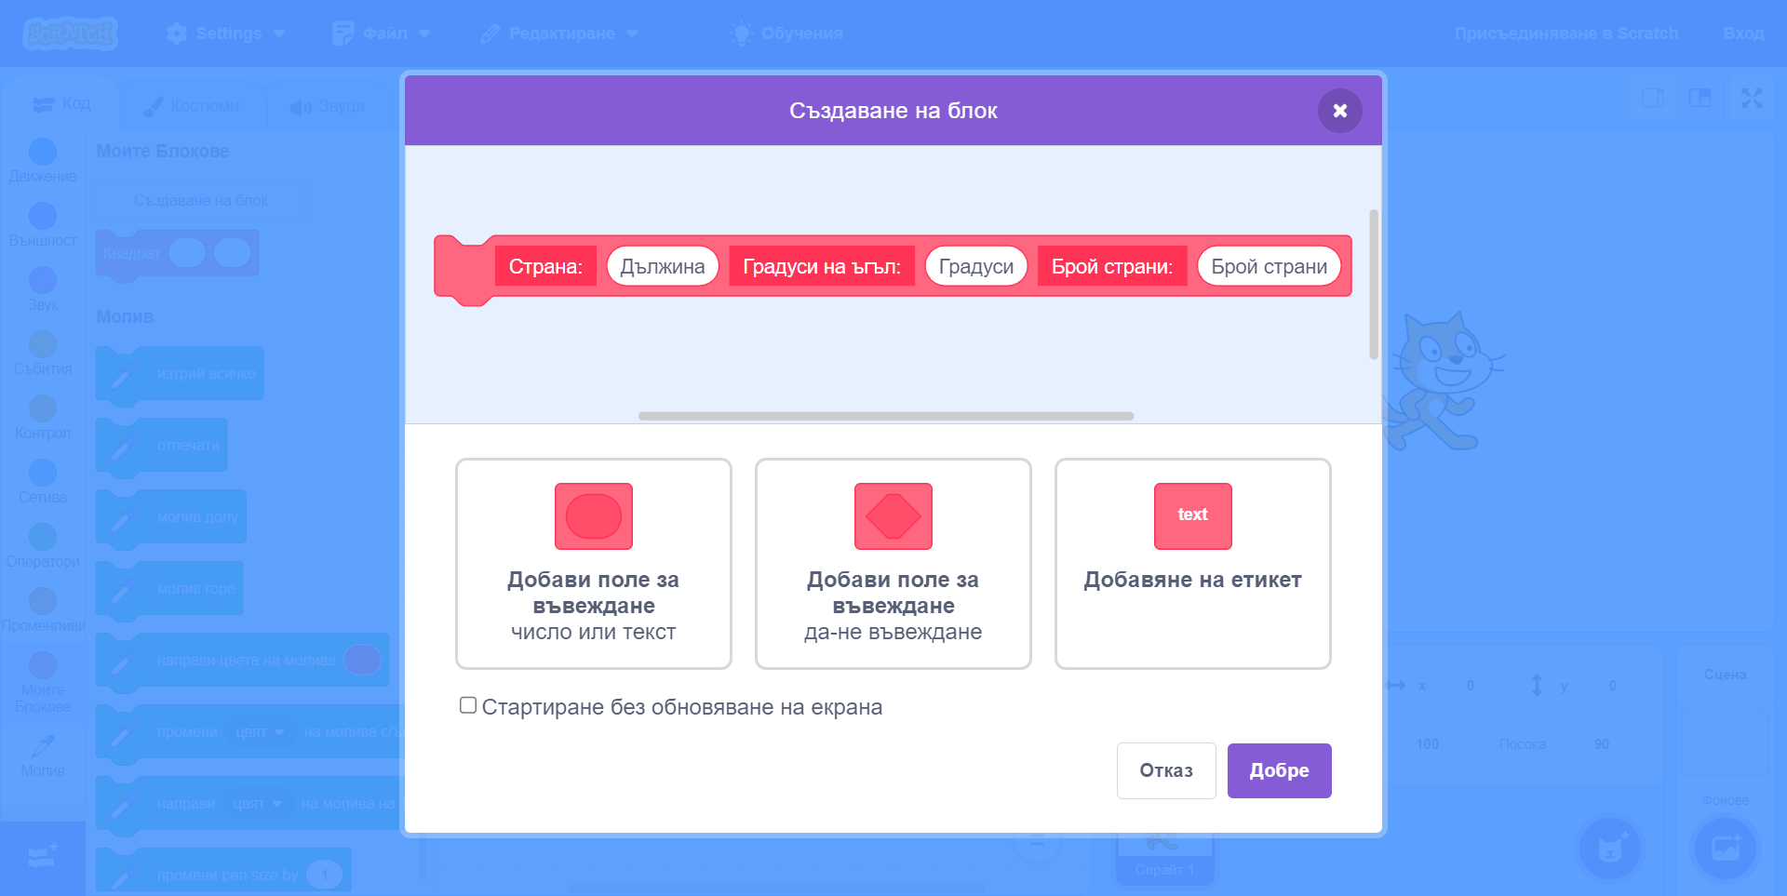
Собствен блок с повече от един параметър
Могат едновременно да бъдат използвани различни по вид параметри
При създаване може да използваме множество параметри

Slide 19
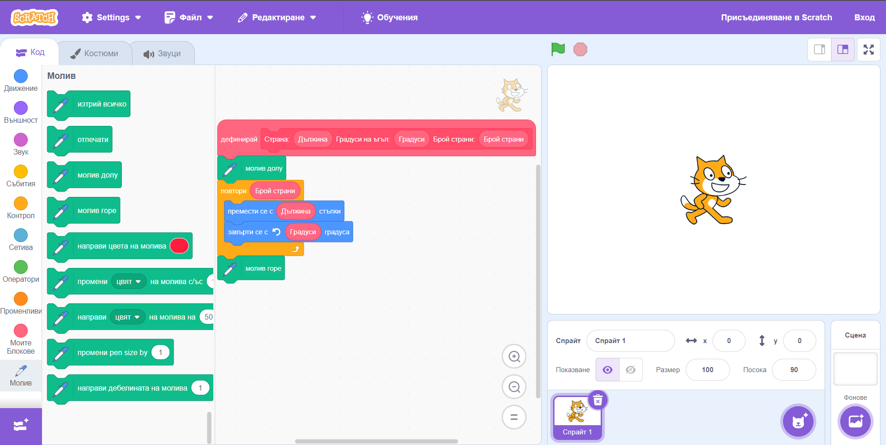
Собствен блок с повече от един параметър
Благодарение на параметрите може да създаваме по-абстрактни собствени блокове

Slide 20
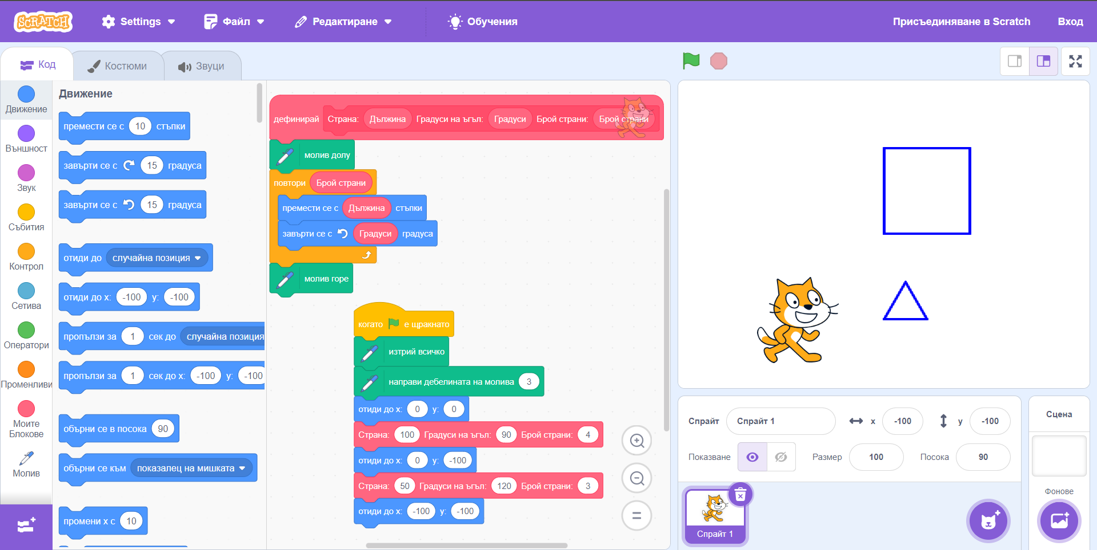
Собствен блок с повече от един параметър
Тъй като блокът ни е абстрактен, може да чертаем всякакви фигури с различни размери, с един и същи блок

Slide 21
Собствен блок с повече от един параметър
Използвайки един собствен блок, успяхме да създадем различни фигури с различни размери

Slide 22

Обобщение
Собствен блок – обединена група от блокове
Параметър – входна стойност в собствен блок, която може да се използва в него
Абстракция – преизползване на собствен блок за различни цели
…
…
…

Slide 23
https://softuni.bg/opencourses/train-the-trainers

Slide 24

Лиценз
Този курс (слайдове, примери, демонстрации, видеа, домашни и др.) притежават лиценза "Creative Commons Attribution-NonCommercial-ShareAlike 4.0 International"

